Slide 2
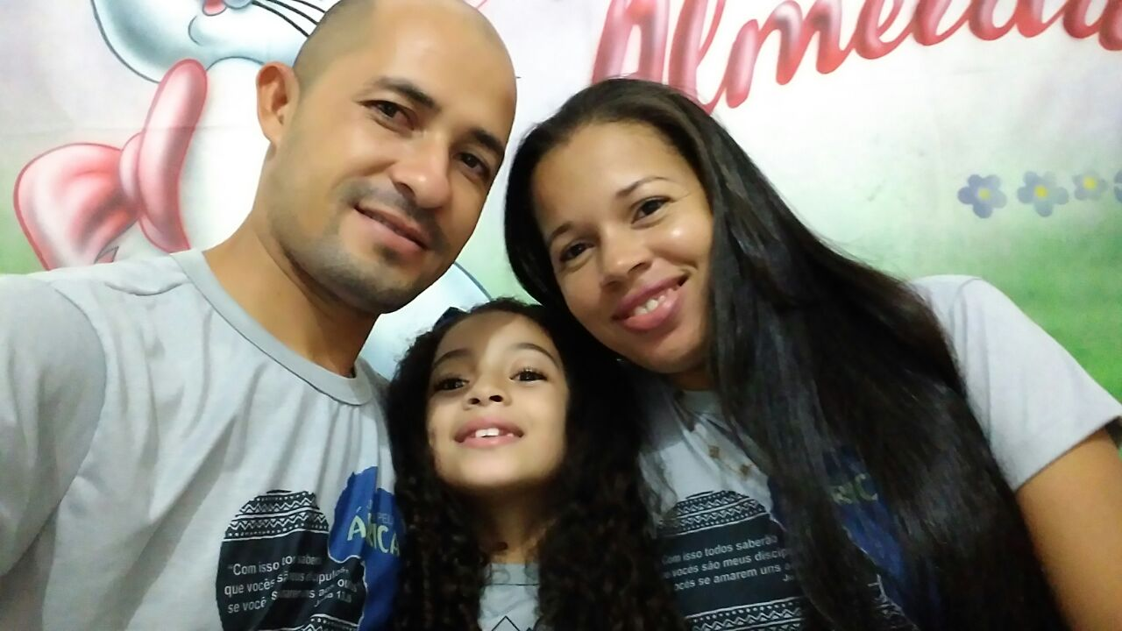
Igreja Evangélica dos Irmãos em Campo Alegre - AL

Slide 3
PEDIDOS DE ORAÇÃO:
1) Crescimento e amadurecimento dos membros da Igreja;
2) Novos contatos e novos estudos bíblicos;
3) Clube Bíblico com crianças no domingo pela manhã.

Slide 5
A importância de orar por missões!

Slide 6
A importância de contribuir com missões!

Slide 7
1
Leitura Bíblica:
Filipenses 4:10-20

Slide 8
1
A contribuição da Igreja com missões traz resultados espetaculares!

Slide 9
ESTA CONTRIBUIÇÃO PRODUZIU ALEGRIA NO MISSIONÁRIO!
“Alegrei-me, sobremaneira, no Senhor” – v. 10.
ESTA CONTRIBUIÇÃO TROUXE PROVISÃO AO MISSIONÁRIO!
“Recebi tudo e tenho abundância; estou suprido” – v. 18.

Slide 10
ESTA CONTRIBUIÇÃO RESULTOU EM RECOMPENSAS AOS QUE CONTRIBUÍRAM!
“...mas o que realmente me interessa é o fruto que aumente o vosso crédito” – v. 17.
ESTA CONTRIBUIÇÃO PRODUZIU SATISFAÇÃO DIVINA!
“... o que me veio da vossa parte como aroma suave, como sacrifício aceitável e aprazível a Deus” – v. 18.
ESTA CONTRIBUIÇÃO GARANTIU PROVISÃO AOS GENEROSOS!
Leiamos juntos o v. 19

Slide 11
1
A contribuição da Igreja com missões traz resultados espetaculares!

Slide 12
Esta contribuição traz:
1) ALEGRIA NO MISSIONÁRIO;
2) PROVISÃO AO MISSIONÁRIO;
3) RECOMPENSAS AOS GENEROSOS;
4) SATISFAÇÃO DIVINA;
5) PROVISÃO AOS GENEROSOS;

Slide 13
VAMOS CONTRIBUIR GENEROSAMENTE COM A OBRA MISSIONÁRIA!

Slide 14
VAMOS ORAR!

